Slide 1
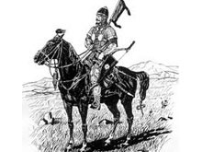
Моңғол империясының құрылуы

Slide 2
1189 – 1206 ж. аралығында болған қиян-кескі соғыстардан кейін Шыңғыс хан Алтайдан Қытай қорғанына дейінгі аймақта тіртұтас мемлекет құрды және ол өз мемлекетін әрі қарай кеңейте бастады. XII ғасырдың аяғы — XIII ғасырдың басында Орталық Азия мен Қазақстан далаларындағы саяси жағдай күшті көшпелі тайпалар одағы билеушілерінің арасында басқа тайпаларға өз үстемдігін орнату жолындағы күрестің күшеюімен сипатталады. Осы күрестің барысында Моңғол тайпасының өкілі Темучин (Шыңғысхан) Орталық Азия тайпаларың біріктірді, сөйтіп ол Орталық Азия даласындағы ең құдіретгі жаулап алушыға айналды. Керейіт- тер ханының наймандармен, Моңғол тілдес татар және меркіт тайпаларымен соғыстарында Темучиннің атағы шыға бастады, ол соғыстарға Ван-ханның вассалы ретінде болашақ Шыңғысхан белсене қатысты. 1207 ж. ол Сібірдегі орман жұртын бағындырғаннан кейін, 1207 – 09 ж. Таңғұт (Си Ся) мемлекетіне үш дүркін шабуыл жасап, жаулап алды.

Slide 3
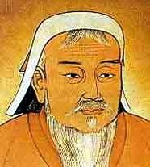
Шыңғыс Хан
Монғол империясының шаңырағын алғаш көтерген Шыңғысхан ( бала кезіндегі аты Темүжін) 1155 жылы (кейбір деректерде 1162 жыл) Моңғолияның Кендітау аймағындағы Онон өзенінің жағасында, Болдоң деген жерде Есугей батырдың отбасында туған. Темүжін 9 жасқа толған кезінде әкесі татарлар қолынан қаза табады.

Slide 4
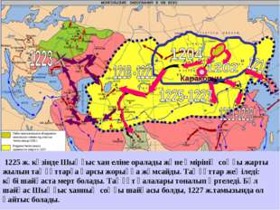

Slide 5
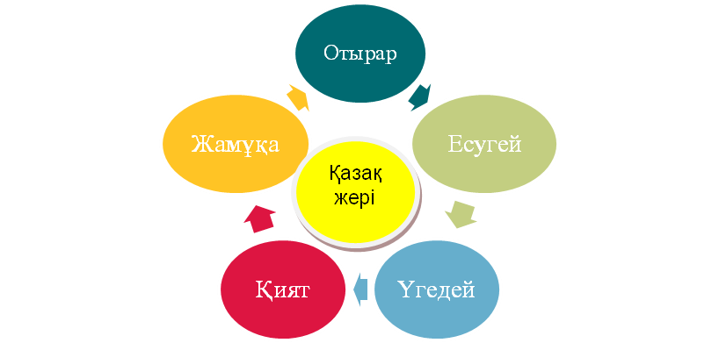

Slide 6


